Slide 1
现代检测技术
电感式传感器
精勤求学 敦笃励志 果毅力行 忠恕任事

Slide 2
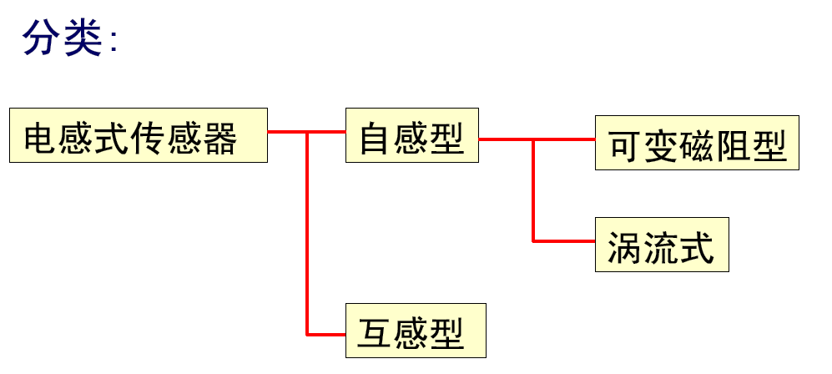
电感式传感器
电感式传感器是基于电磁感应原理，将输入量转换成线圈自感和互感变化量的一种装置。常配以不同的敏感元件用来测量位移、压力、振动、流量、比重等物理参数。
Xi’an Jiaotong University

Slide 3
电感式传感器
优点：
  结构简单、可靠，测量力小（衔铁重为（0.5~200）×10⁻⁴N时，磁吸力为（1~10） ×10⁻⁴N）；
  分辨率高，可测量机械位移<0.1μm，角位移<0.1角秒；
  输出信号强，电压灵敏度达数百毫伏每毫米，有利于信号传输与放大。
  重复性好，线性度优良。
缺点：
  存在交流零位信号
  不宜于高频动态信号测量
Xi’an Jiaotong University

Slide 4
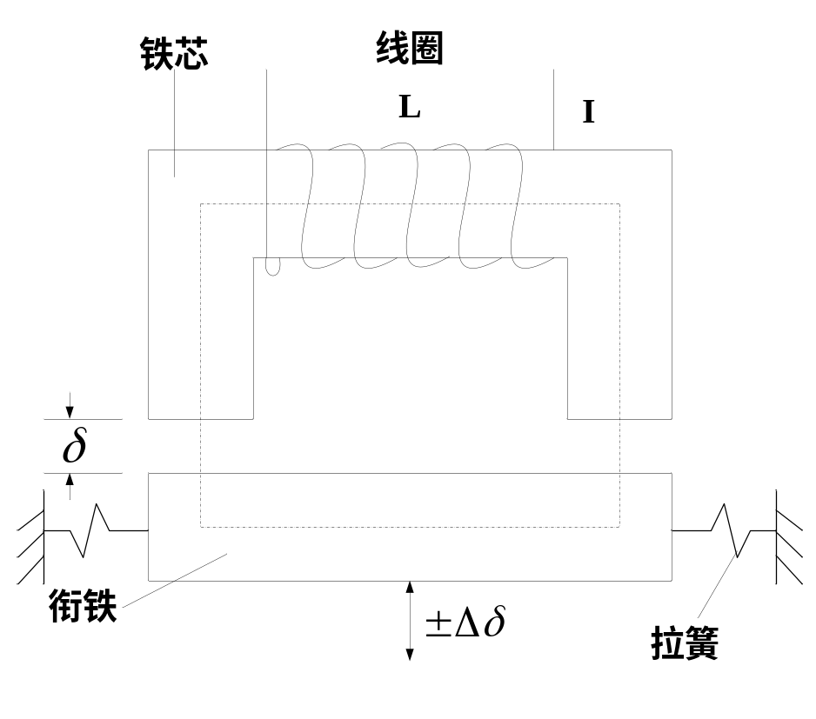
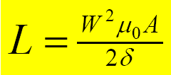
变磁阻式自感传感器
自感L与气隙δ成反比，而与气隙导磁截面积A成正比。
W——线圈匝数，μ₀——空气磁导率。
Xi’an Jiaotong University
Notes:
忽略铁芯、衔铁磁阻，磁阻约等于空气隙磁阻。L=W*W/Rm，Rm=2δ/μA
思考：怎样测量流量、压力和振动？

Slide 5
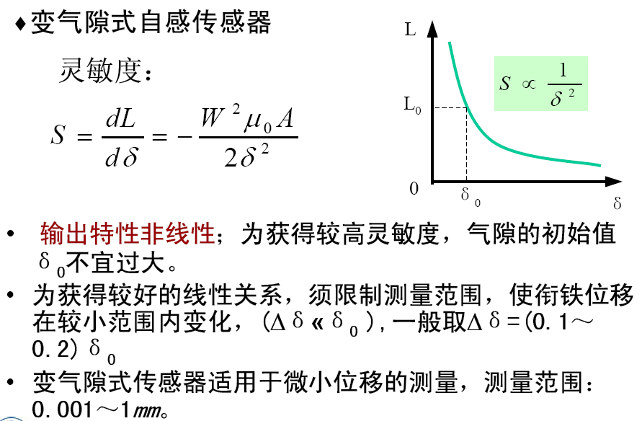
变气隙式自感传感器
Xi’an Jiaotong University

Slide 6
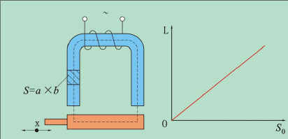
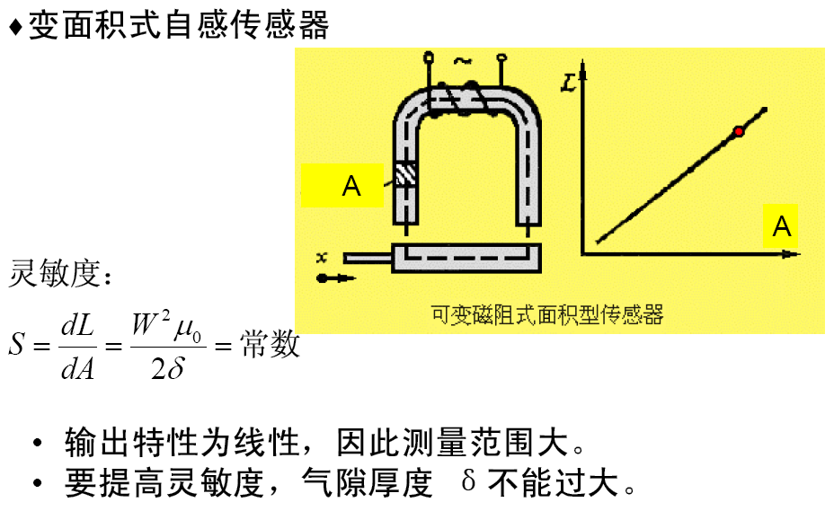
变面积式自感传感器
Xi’an Jiaotong University

Slide 7
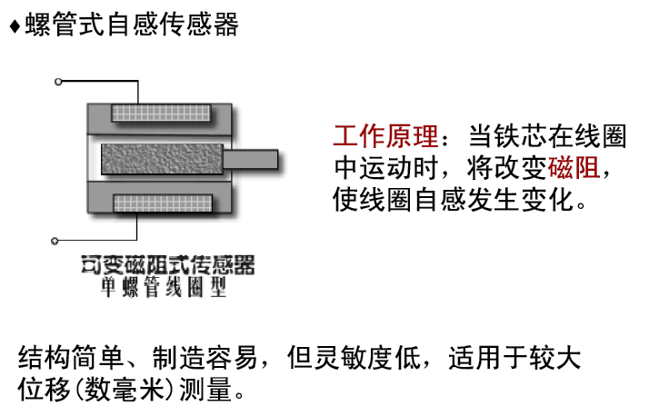
螺管式自感传感器
也可认为是有效线圈匝数变化引起自感变化。
Xi’an Jiaotong University

Slide 8
螺管式自感传感器
特点：
  线圈中段灵敏度最高，线性度最好；
  由于空气间隙大，磁路磁阻高，灵敏度低，但线性范围大；
  测量范围：5~50mm，非线性误差在±5%左右；
  易受外部磁场干扰；
  线圈分布电容大；
  线圈框架尺寸和形状稳定性要求高。
Xi’an Jiaotong University

Slide 9
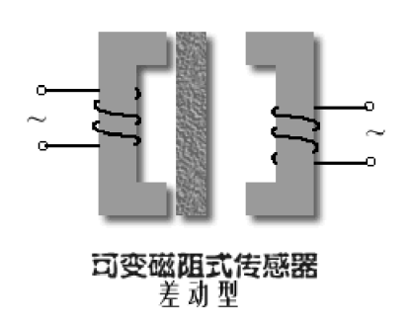
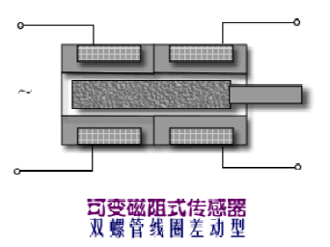
差动测量系统
两个结构完全相同的自感线圈组合在一起形成差动结构，可提高灵敏度，改善输出特性的非线性，实际中常用。
Xi’an Jiaotong University

Slide 10
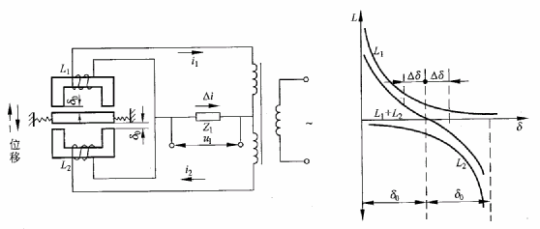
差动测量系统
差动式电感传感器工作原理及输出特性
Xi’an Jiaotong University

Slide 11
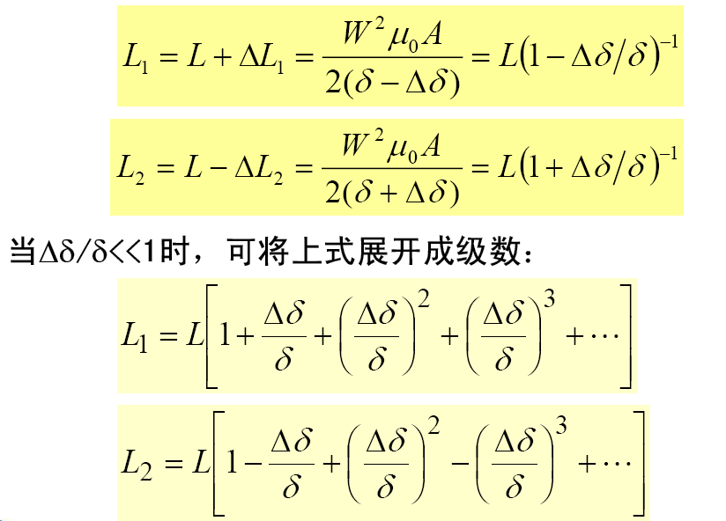
差动测量系统
Xi’an Jiaotong University

Slide 12
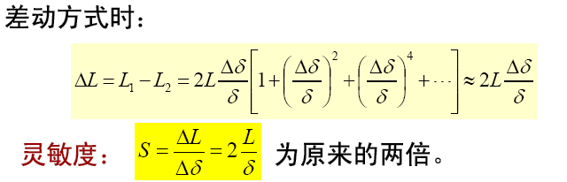
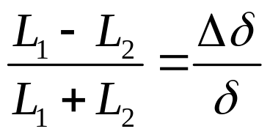
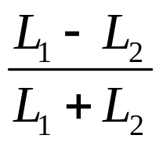
差动测量系统
，间隙改变量与 呈理想线性关系
Xi’an Jiaotong University

Slide 13
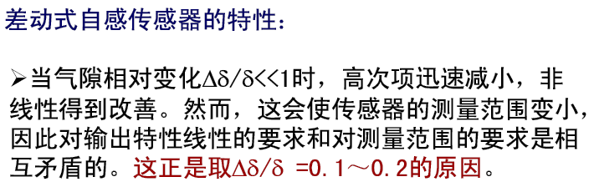
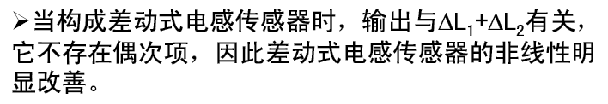
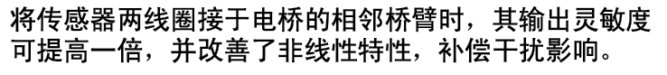
差动测量系统
Xi’an Jiaotong University

Slide 14
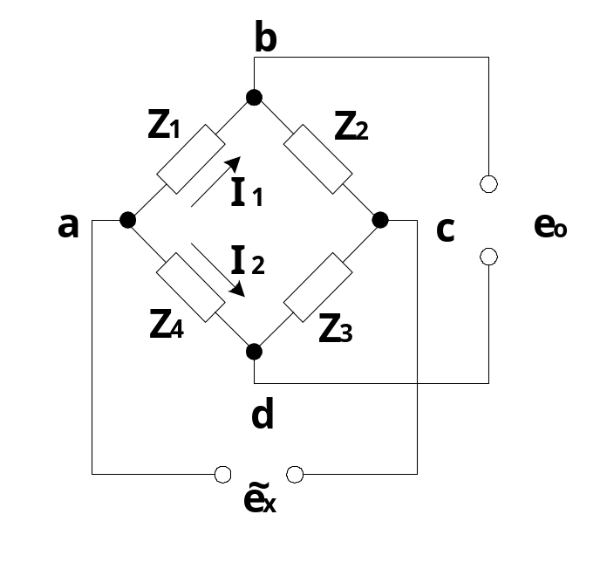
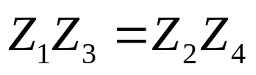
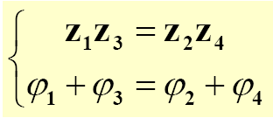
自感传感器测量电路
差动式自感传感器的线圈可以用复阻抗Z等效，常采用交流电桥、谐振电路等测量。
交流电桥平衡条件为：
若阻抗写成复指数形式时，平衡条件为:
交流电桥
Xi’an Jiaotong University

Slide 15
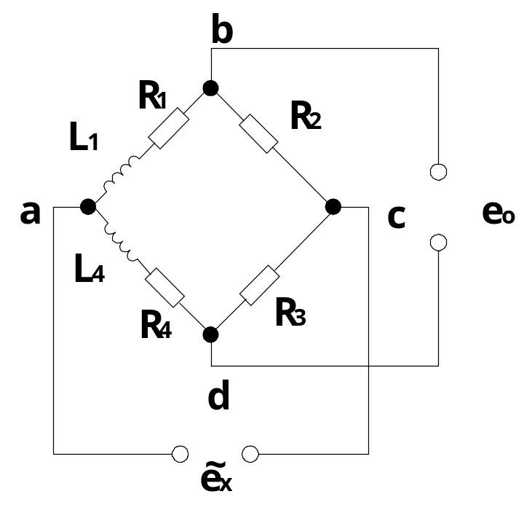
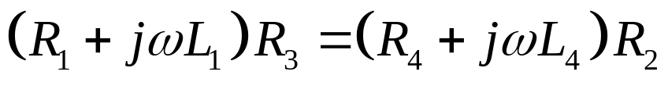
电感式电桥
令实部、虚部分别相等。
当电桥不平衡时，试写出输出电压e_{o}的表达式。
Xi’an Jiaotong University

Slide 16
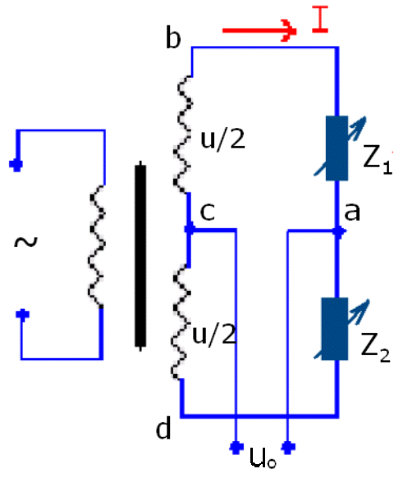
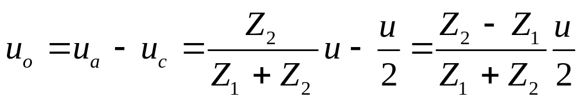
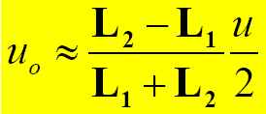
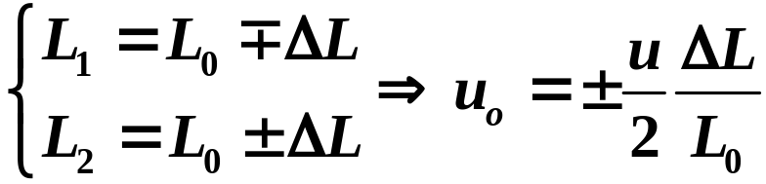
变压器电桥
输出电压，以d为参考点
当感抗远大于直流电阻时：
Xi’an Jiaotong University

Slide 17
自感传感器测量电路
L₁和L₂是差动电感传感器相邻两个桥臂，输出电压的大小和极性反映了被测量的性质（如位移的大小及方向）。由于输出是交流电压，需要专门的电路来鉴别输出电压的极性，以确定衔铁的位移方向。
变压器电桥与电阻平衡电桥相比：
优点：元件少，输出阻抗小；
缺点：变压器副边不接地，容易产生来自缘原边的静电感应电压，使高增益放大器不能正常工作。
Xi’an Jiaotong University

Slide 18
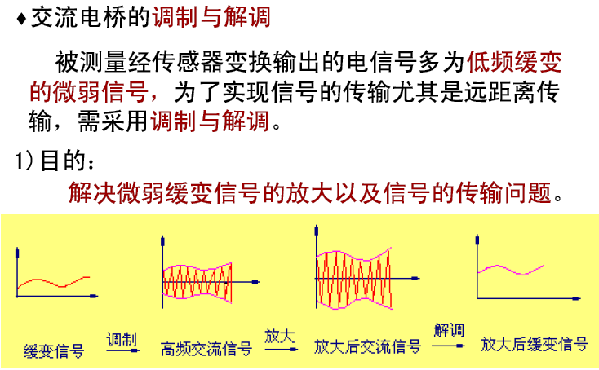
交流电桥的调制与解调
Xi’an Jiaotong University

Slide 19
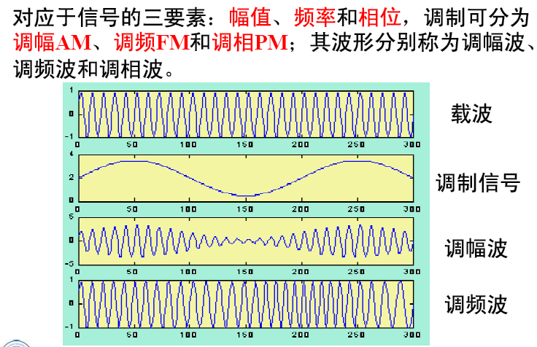
交流电桥的调制与解调
Xi’an Jiaotong University

Slide 20
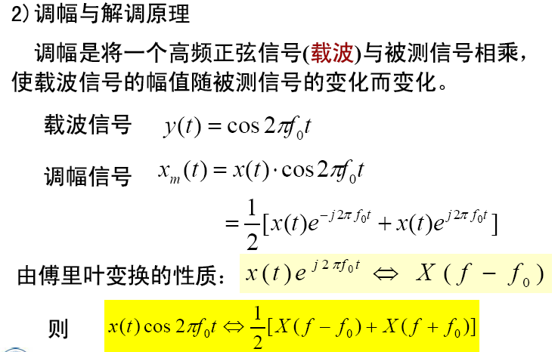
交流电桥的调制与解调
Xi’an Jiaotong University

Slide 21
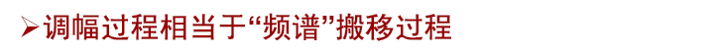
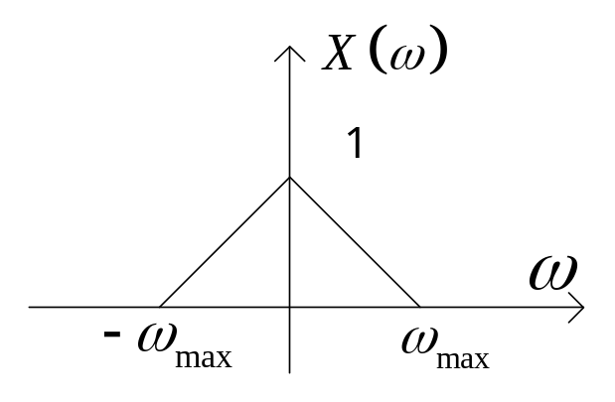
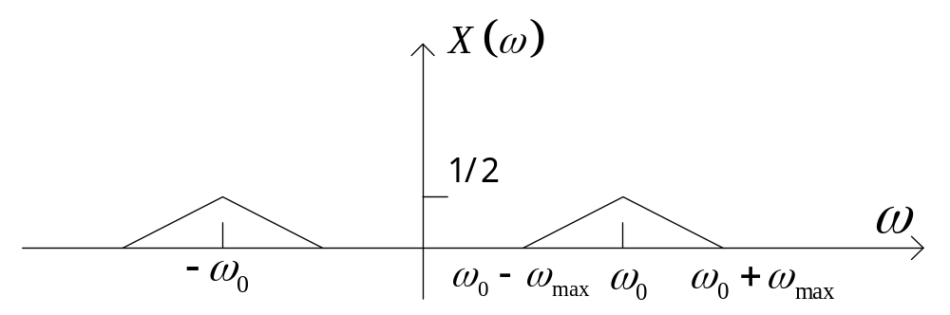
交流电桥的调制与解调
已调制波的频谱相当于将调制波的频谱移至载波频率± f0 处，幅值下降一半。
Xi’an Jiaotong University

Slide 22
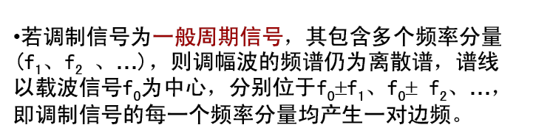
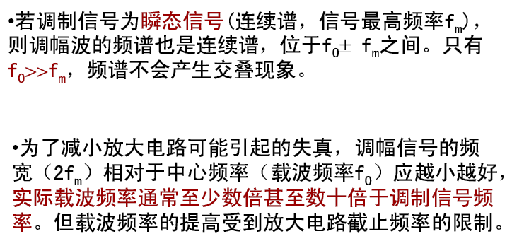
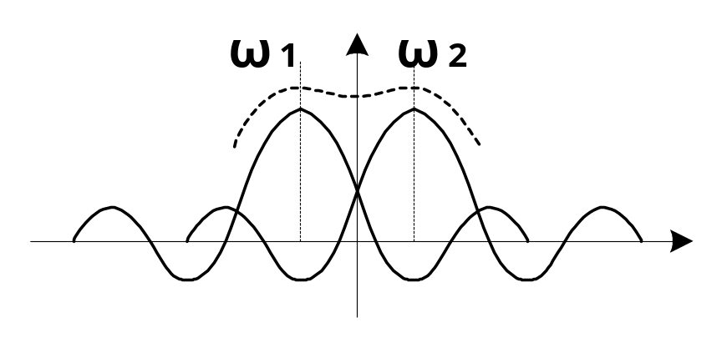
交流电桥的调制与解调
Xi’an Jiaotong University

Slide 23
交流电桥的调制与解调
Xi’an Jiaotong University

Slide 24
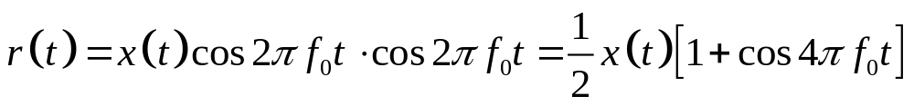
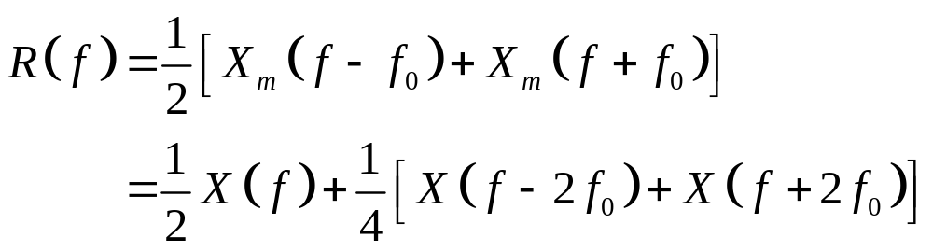
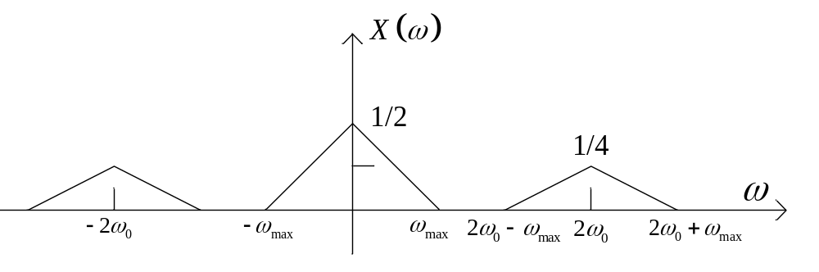
幅值调制的解调
同步解调法：将调幅波经一乘法器与原载波信号相乘。
Xi’an Jiaotong University

Slide 25
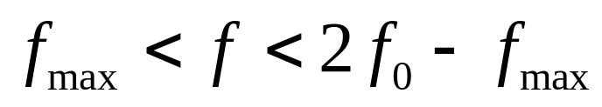
幅值调制的解调
理想低通滤波器的截止频率 f 满足：
同步解调法必须采用频率合成技术保证载波频率与解调时频率严格一致，采用锁相器保证相位变化完全同步，故成本较高。
Xi’an Jiaotong University

Slide 26
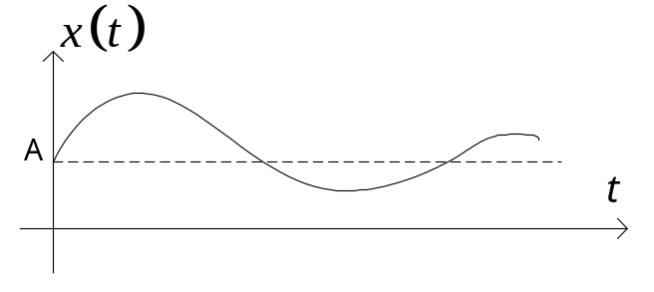
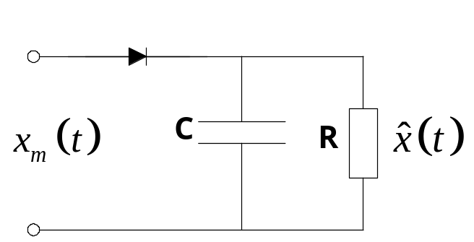
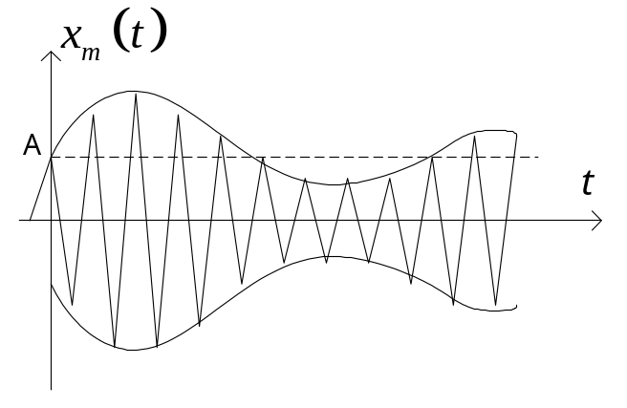
幅值调制的解调
整流检波法：在调制信号上加一个直流分量A，使偏置后的信号具有正电压值。
该方法得到的已调制波的包络线具有原信号形状，可以经过整流和滤波恢复出原调制信号。
该方法解调简单，但要求调幅
发射机有较大的功率容量。
Xi’an Jiaotong University

Slide 27
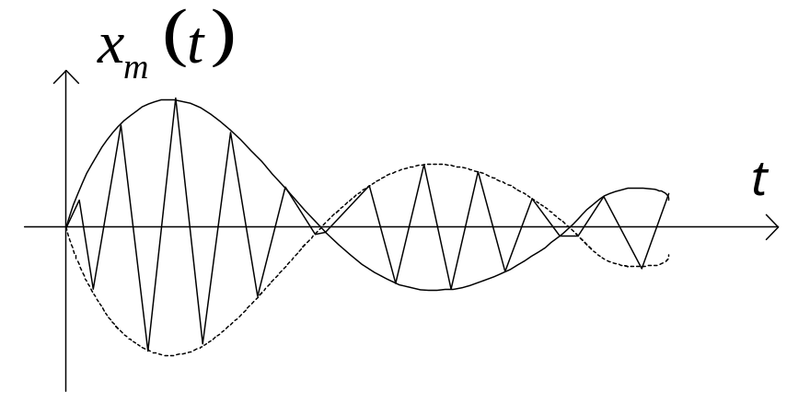
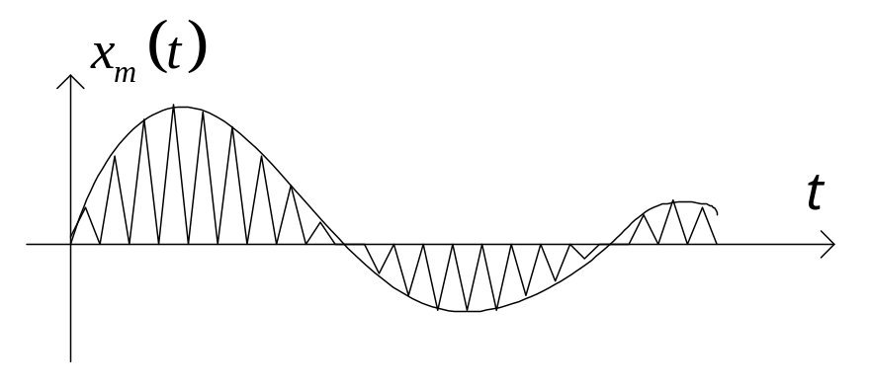
幅值调制的解调
相敏解调法：通过检测调制信号的相位，使已调制信号的幅值和相位均同原调制信号一致。（参见二极管相敏检波电路）
调幅波
该方法能同时恢复被测信号的幅值和相位，因此得到广泛应用，尤其是对具有极性和方向性的被测量。
相敏检波后的波形
Xi’an Jiaotong University

Slide 28
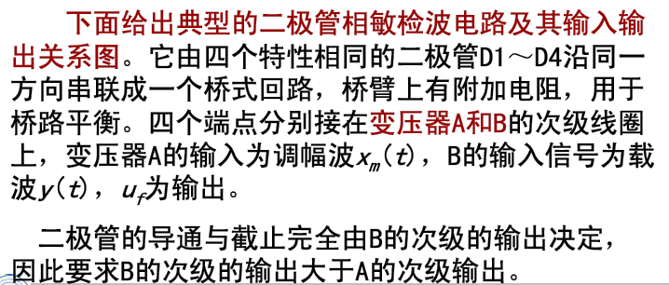
幅值调制的解调
Xi’an Jiaotong University

Slide 29
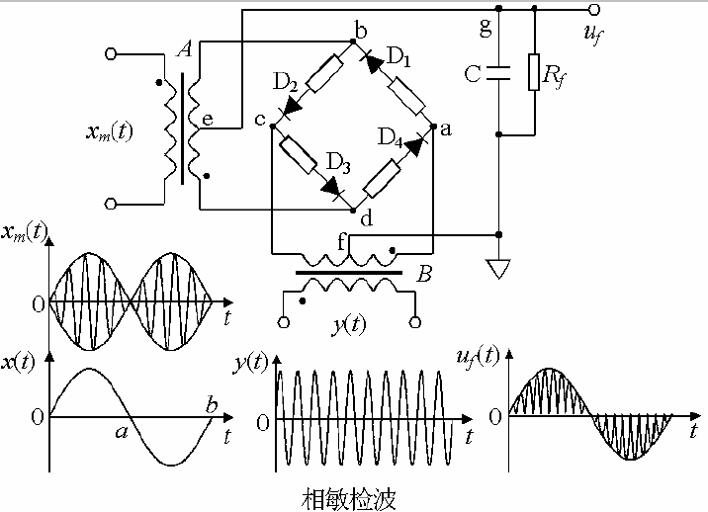
幅值调制的解调
Xi’an Jiaotong University

Slide 30
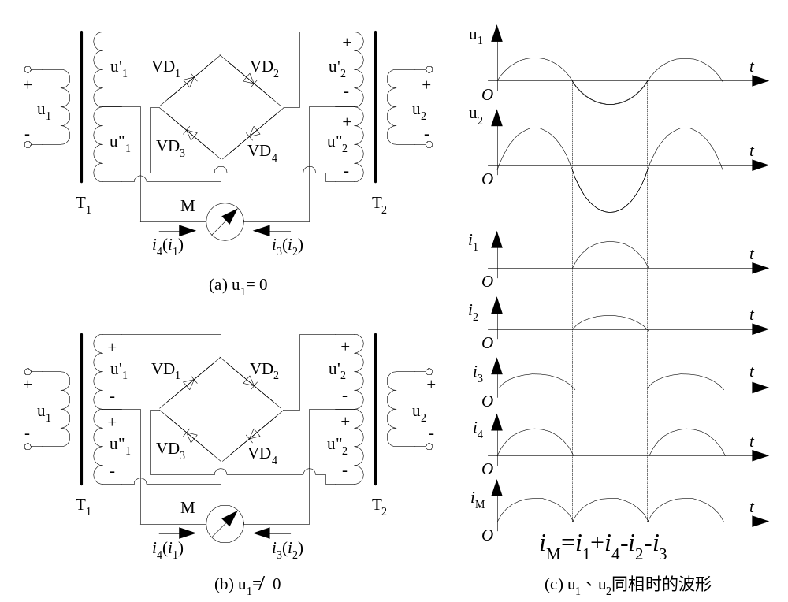
二极管相敏检波电路及波形
Xi’an Jiaotong University

Slide 31
二极管相敏检波电路及波形
  u₁为输入信号——交流电桥输出的调幅信号，u₂为基准信号，二者频率相同，幅值上u₂>u₁；
  当u₁=0时，在u₂作用下，在正半周时，VD₃、VD₄导通；在负半周时，VD₁、VD₂导通，电流表输出始终为零；
  当u₁≠0时，若u₁和u₂相位相同，i_{M} = ( i₁ + i₄ ) - ( i₂ + i₃ ) , 输出电流始终为正值；
  当u₁≠0时，若u₁和u₂相位相反，i_{M} = ( i₂ + i₃ ) - ( i₁ + i₄ ) , 输出电流始终为负值；
Xi’an Jiaotong University

Slide 32
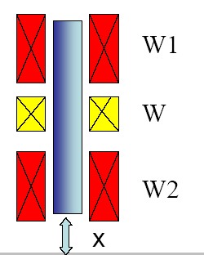
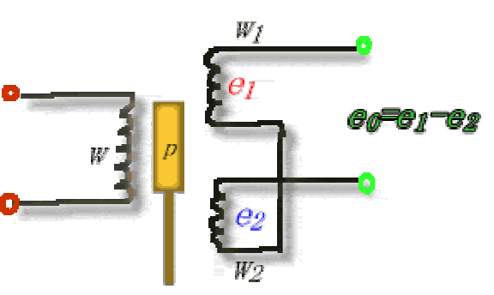
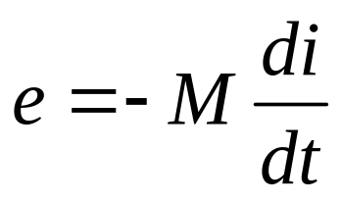
互感传感器
互感型传感器的工作原理是利用电磁感应中的互感现象，将被测量(位移)转换成感应电势的变化。由于常采用两个次级线圈组成差动式，故又称差动变压器式传感器。实际中多采用螺管线圈型差动变压器。
M₁
感应电势
i
M₂
传感器输出电压(调幅波)反映了位移的大小及方向，但因为交流信号，只有接入相应电路（相敏检波、差动整流等），才能提取出这两种信息。
Xi’an Jiaotong University

Slide 33

1 2
3 4
1 2
3 4
判断铁芯移动大小和方向，
消除零点残余电压
Xi’an Jiaotong University

Slide 34

互感传感器
Xi’an Jiaotong University

Slide 35


电涡流式传感器
基于法拉第电磁感应原理，当传感器线圈通以正弦交变电流 I₁ 时，线圈周围空间将产生正弦交变磁场 H₁，被测导体内产生呈涡旋状的交变感应电流I₂ ，称电涡流效应。电涡流产生的交变磁场H₂与H₁方向相反，它使传感器线圈等效阻抗发生变化。
其中：ρ 金属电导率， μ金属磁导率， r 线圈与被测物体的尺寸因子， f 激磁电流频率， x 线圈与导体间的距离
Xi’an Jiaotong University

Slide 36

电涡流式传感器
应用：x——位移、厚度、振幅；
ρ——表面温度、电解质浓度、材质判别等；
μ，ρ——无损探伤等。
特点：非接触连续测量，灵敏度高、频响宽、分辨率高
涡流分布在导体表面
Xi’an Jiaotong University

Slide 37


电涡流式传感器
R
X
Xi’an Jiaotong University

Slide 38

电涡流式传感器
Xi’an Jiaotong University

Slide 39

电涡流式传感器
高频反射式电涡流式传感器：
高频(>lMHz)激励电流
高频反射式涡流传感器多用于位移及与位移相关的厚度、振动等测量。
Xi’an Jiaotong University

Slide 40

电涡流式传感器
低频透射式电涡流式传感器：
音频(<20kHz)激励电流
低频透射式涡流传感器多用于测定材料厚度。
Xi’an Jiaotong University

Slide 41

电涡流式传感器
测量电路——交流电桥、谐振电路
Xi’an Jiaotong University

Slide 42


电涡流式传感器
LC并联阻抗→∞
Xi’an Jiaotong University

Slide 43

电涡流式传感器
LC回路是振荡器的一部分
Xi’an Jiaotong University

Slide 44
电涡流式传感器
电涡流式传感器的特点：
  非接触测量，不易受油液介质影响；
  结构简单，使用方便，灵敏度高，最高分辨率达0.05微米；
  频率响应范围宽（0~10kHz），适合动态测量。
Xi’an Jiaotong University

Slide 45

电感式传感器的应用
电感式接近传感器
（接近开关）
图尔克公司生产的各种外形的标准型电感式接近开关，包括环形传感器、窄缝型传感器、模拟量输出型传感器、耐高温传感器、耐高压传感器、抗强磁场干扰型传感器、带转速监控型传感器、深水应用型传感器等。
http://www.turck.com.cn/products_sensors.htm
Xi’an Jiaotong University

Slide 46

电感式传感器的应用
Xi’an Jiaotong University

Slide 47


电感式传感器的应用
无损探伤
Xi’an Jiaotong University

Slide 48

电感式传感器的应用
测转速
测厚度
测裂纹
计数
Xi’an Jiaotong University

Slide 49
作业：电感式传感器
一、选择与填空题
1.电涡流传感器是利用 材料的电涡流效应工作的。
A.金属导体 B.半导体 C.非金属材料
2.高频反射式涡流传感器是基于 和 效应来实现信号的感受和变换的。
A.涡电流 B.纵向 C.横向 D.集肤
3.差动变压器式传感器工作时，如果铁芯做一定频率的往复运动，其输出电压是 波。
4.差动变压器式位移传感器是将被测位移量的变化转换成线圈____系数的变化,两个次级线圈要求 串接。
二、简答
1. 调制与解调的目的是什么？
2. 为什么交流电桥输出的调幅波不能简单地用二极管检波来解调，而必须用相敏检波器来解调?
3. 涡流的形成范围和渗透深度与哪些因素有关?
Xi’an Jiaotong University

Slide 50
Thank You !

